Slide 1
EL SUJETO Y SU FORMACION
PROFESIONAL COMO DOCENTE

Slide 2
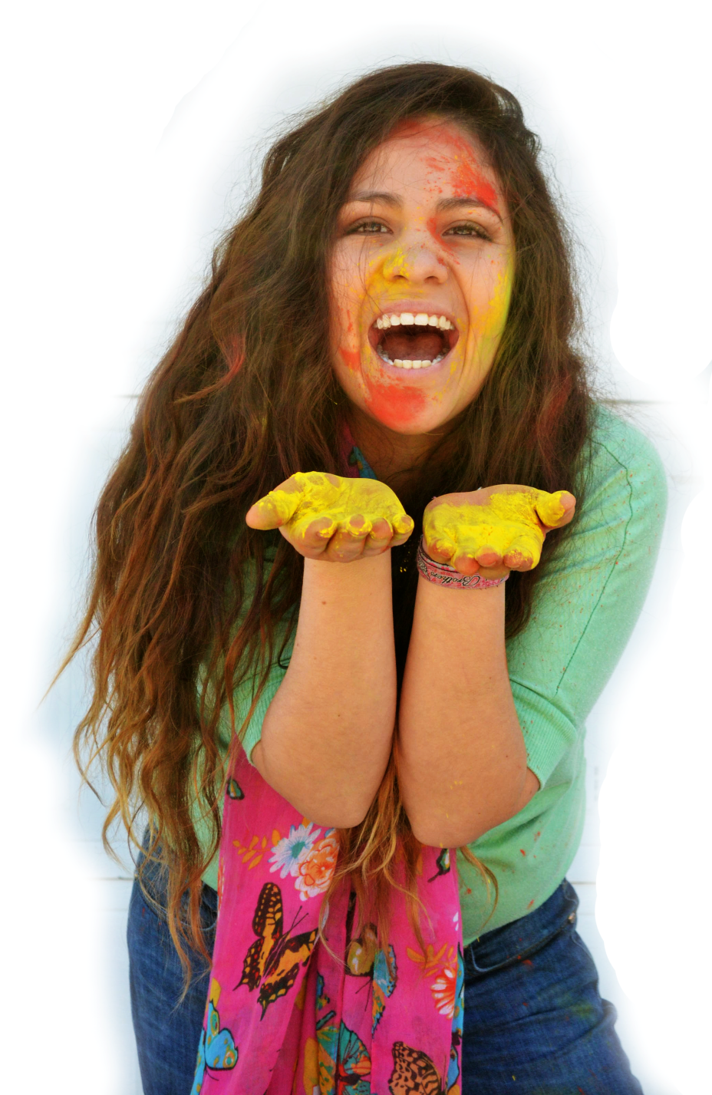
¡Hola !
Yo soy Lilian, tengo 23 años y ahora voy a contarte un poco
de el porqué decidí estudiar
Educación preescolar …

Slide 3
Primero...…
Decidí ser maestra de preescolar porque
vi el ejemplo en mi prima Norma, admiraba todo
lo que en ella veía, eso fue como a los 12 años,
pero siempre me vi llena de malas críticas acerca de
todo lo que tenía que ver con querer ser maestra, yo era
una persona diferente y todo eso me influía ...…

Slide 4
Hace 5 años me gradué de la preparatoria, justamente
del CETis #48. Mi plan en aquél entonces era
terminar mis estudios como técnico en informática
y continuar en mi camino hacia el
Instituto Tecnológico de
Saltillo, pero a mitad de mis estudios me
di cuenta de que eso no era lo mío,
por que las clases comenzaban
a ser mas tediosas y menos entretenidas,
sin duda la programación y el mantenimiento
de computadoras no iban conmigo.

Slide 5
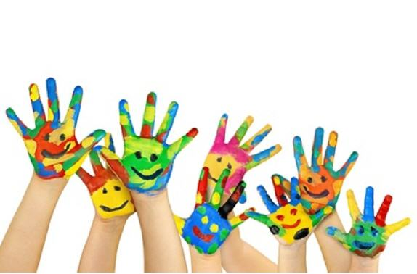
... Sabía que era lo que quería, pero me presionaba mucho por los malos comentarios de todos, me dejé llevar y entré a estudiar a la Facultad de Ciencias de la Administración.
Avancé dos años y después decidí tomar una baja temporal para tratar de entrar
a ENEP, cosa que no logré, eso fue en 2013.

Slide 6
Intenté volver a FCA, pero todo fue muy complicado, así que pasé un año trabajando, y ahora en 2015 volví a intentar entrar en ENEP, quería demostrarle a muchos que se logra lo que en verdad se quiere.
Me costó mucho trabajo pero el día de hoy estoy aquí, y me siento muy orgullosa de misma, mis papás también están entusiasmados, en este momento siento más su apoyo que nunca.

Slide 7
Y a pesar de que me hayan hecho sólo malos comentarios acerca de está profesión, siento que los niños me van a hacer más feliz que nunca, creo que me voy a divertir …
Estoy muy segura de que cada día va a ser diferente
Considero que tengo vocacióóón para esto, pues soy una persona muy paciente y me gusta estar alegre siempre

Slide 8
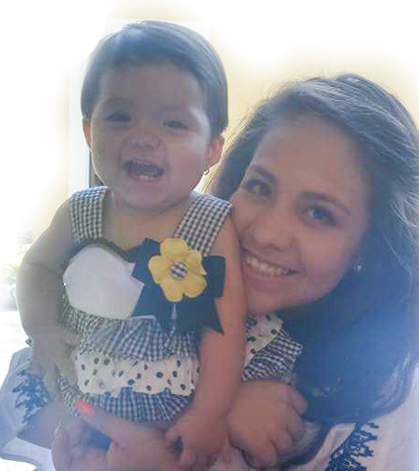
Amo lo colorido y llamativo, las manualidades también me encantan...…
Y los niños más que conseguir sacarme una sonrisa me llenan el corazón.
Y se que va a ser muy difícil con el tiempo pero estoy dispuesta a ponerle todos los kilos del mundo.

Slide 9
Mi meta es llegar a ser una educadora, enseñarle
muchas cosas a los pequeños, divertirme con ellos
y siempre ser un buen ejemplo…

Slide 10
Adios!

